Slide 1
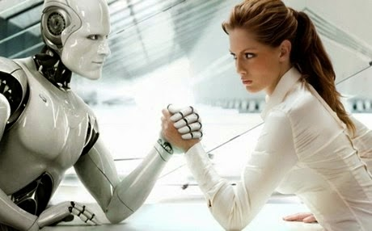
ΡΟΜΠΟΤΙΚΗ
ΑΝΤΡΙΑΝΑ ΚΑΛΛΗ Ε2

Slide 2
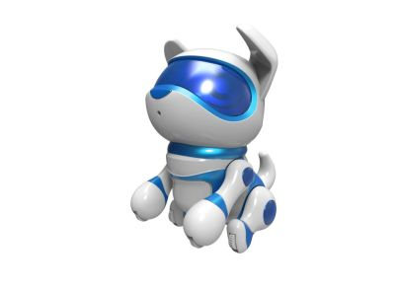

Slide 3
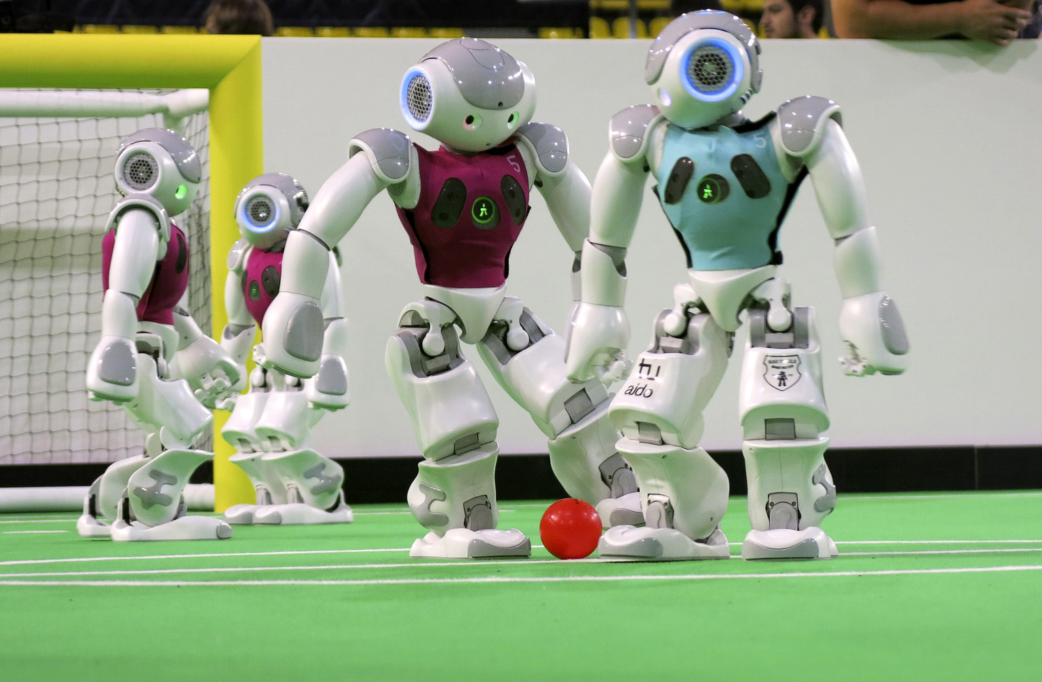

Slide 4
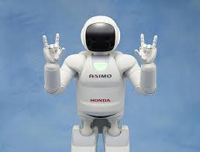

Slide 5
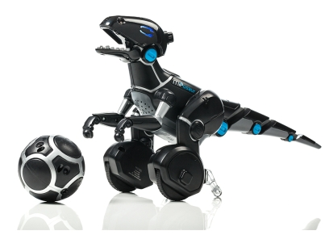

Slide 6
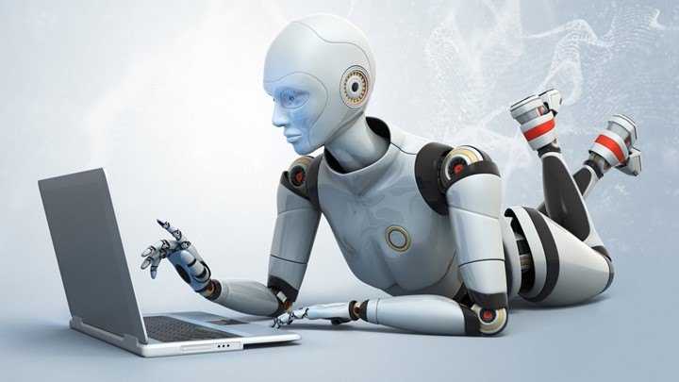

Slide 7
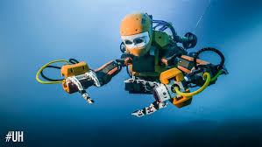

Slide 8
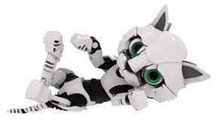

Slide 9
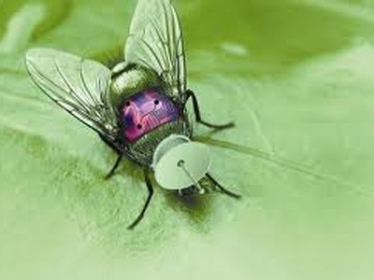

Slide 10
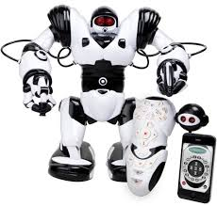

Slide 11
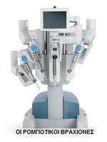

Slide 12
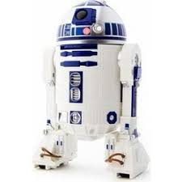

Slide 13
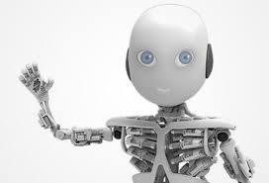

Slide 14
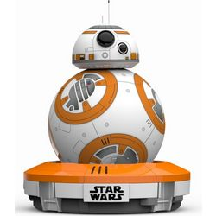

Slide 15
Ρομπότ (robot) ονομάζεται οποιαδήποτε μηχανική συσκευή που μπορεί να υποκαθιστά τον άνθρωπο σε διάφορες εργασίες. Ένα ρομπότ μπορεί να δράσει κάτω από τον απευθείας έλεγχο ενός ανθρώπου ή αυτόνομα κάτω από τον έλεγχο ενός προγραμματισμένου υπολογιστή.

Slide 16
Τα ρομπότ μπορούν να χρησιμοποιηθούν ώστε να κάνουν εργασίες, οι οποίες είτε είναι δύσκολες είτε επικίνδυνες για να γίνουν απευθείας από έναν άνθρωπο. Σε άλλες περιπτώσεις, χρησιμοποιούνται για να εκτελέσουν εργασίες ταχύτερα ή φθηνότερα απ' ό,τι ο άνθρωπος. Έτσι, μπορούν να χρησιμοποιηθούν στην αυτόματη παραγωγή μεγάλων ποσοτήτων κάποιου προϊόντος και με χαμηλότερο κόστος (για παράδειγμα, στις αλυσίδες παραγωγής).

Slide 17
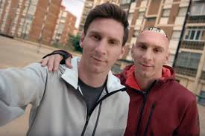

Slide 18
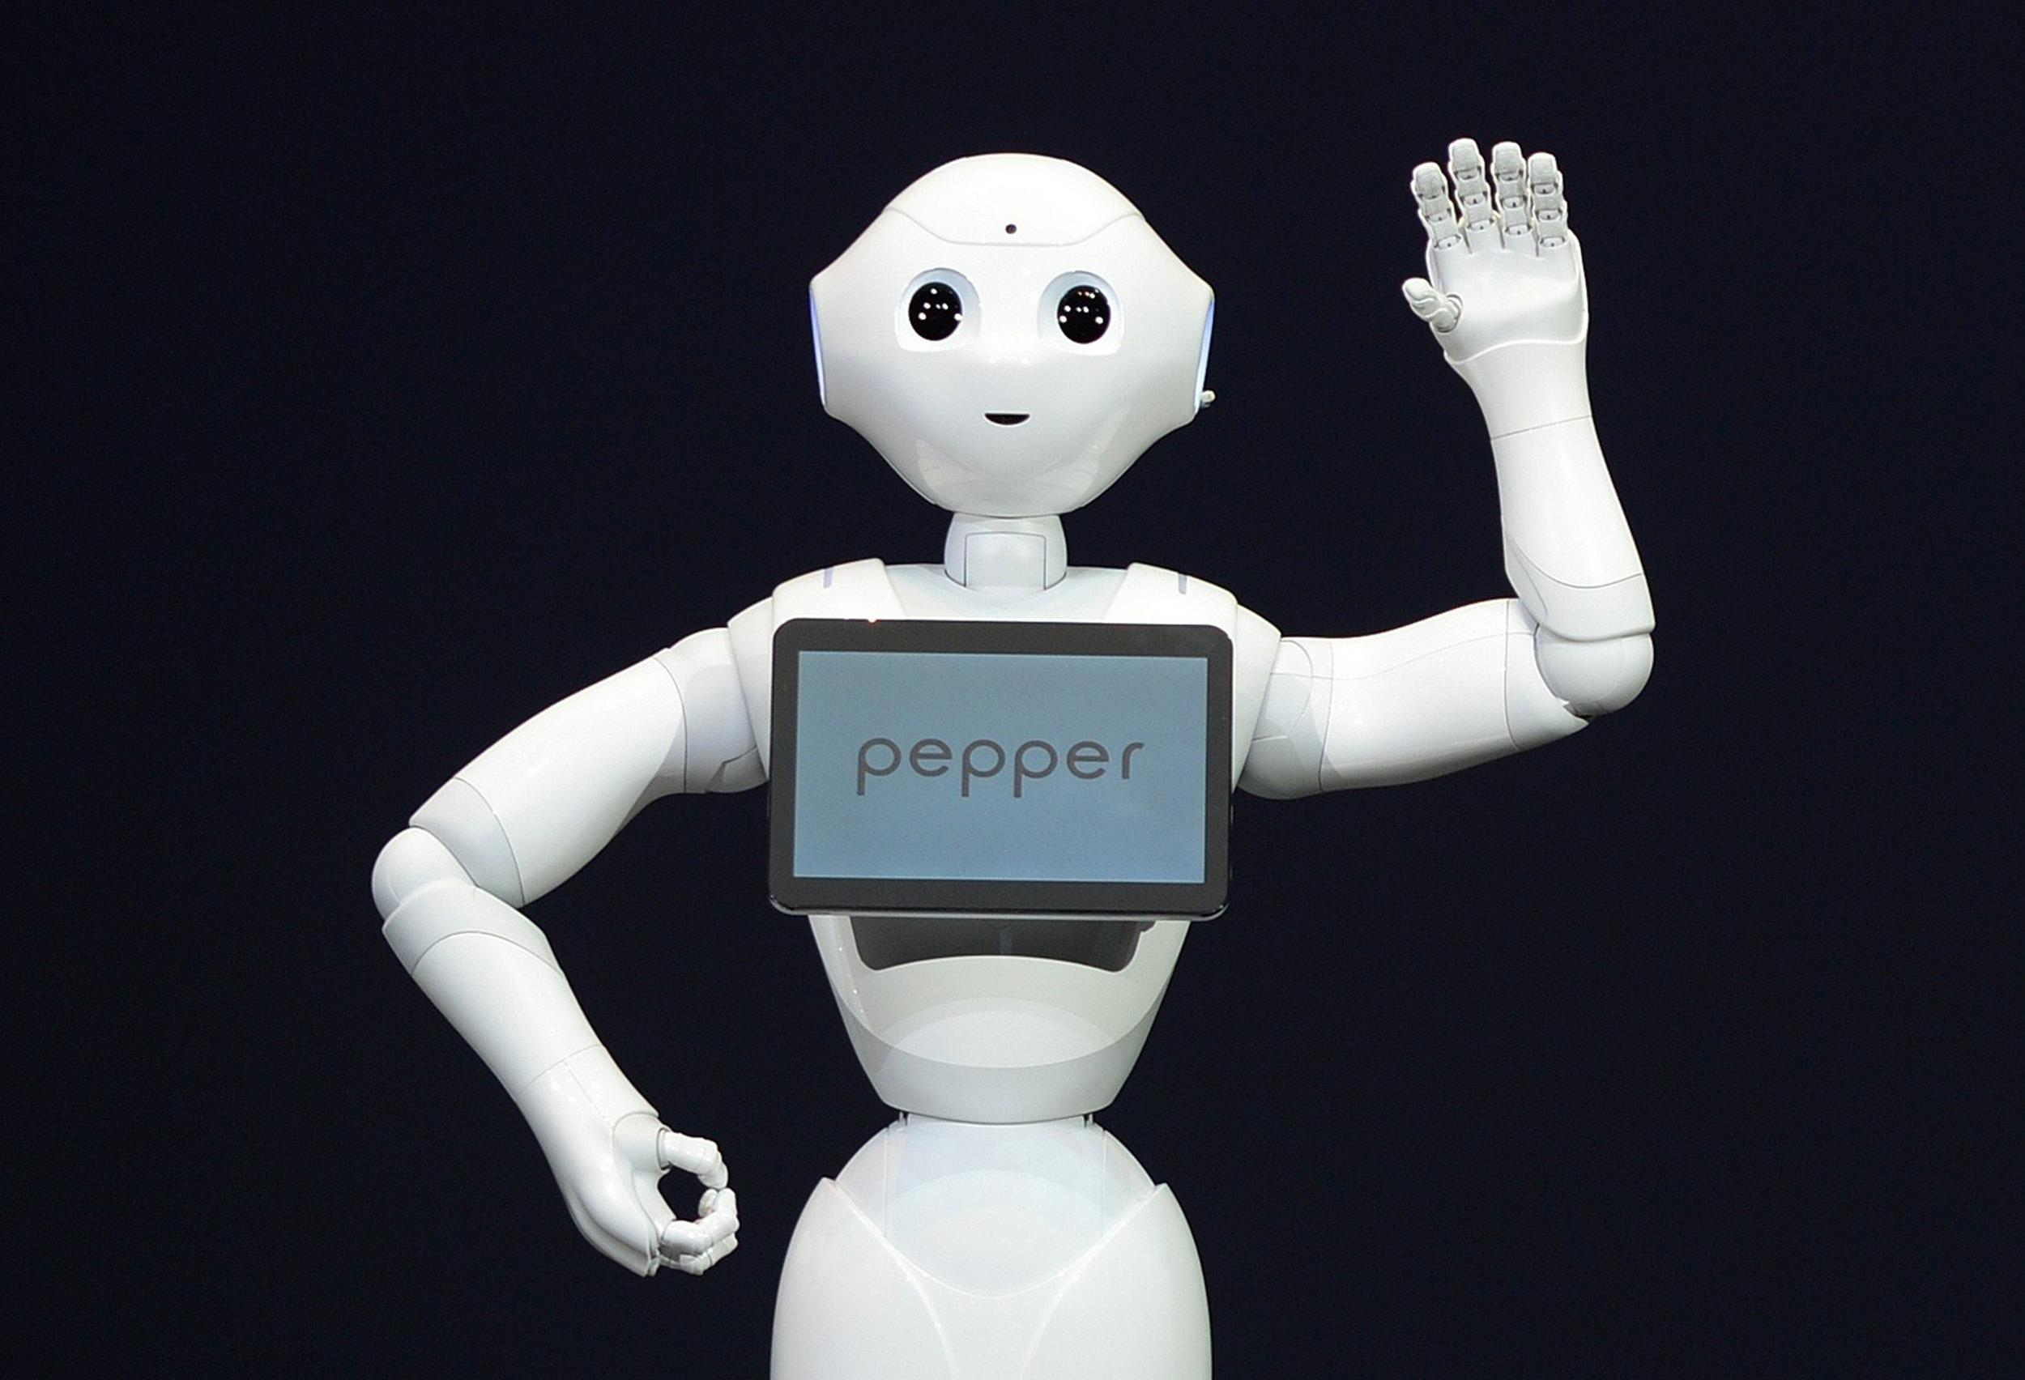

Slide 19
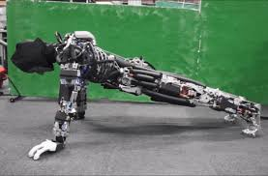

Slide 20
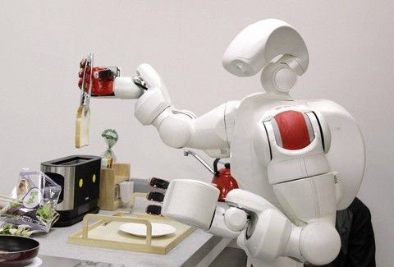

Slide 21
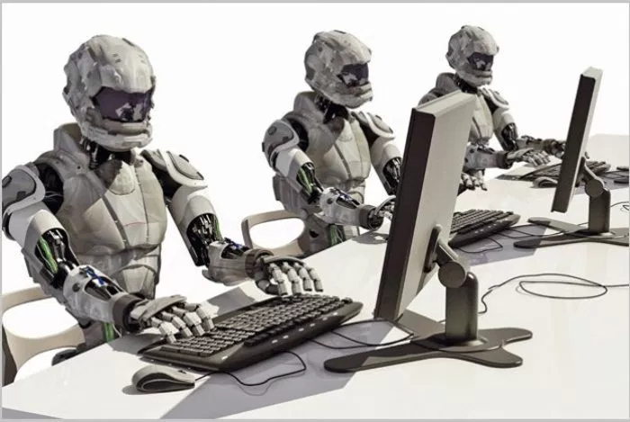

Slide 22
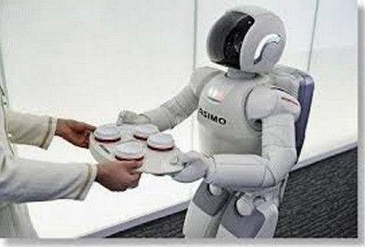

Slide 23
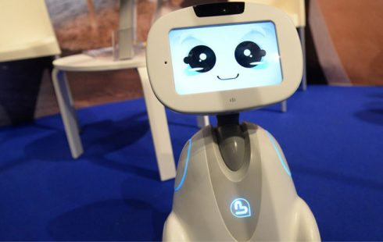

Slide 24
Μηχανικοί του Πανεπιστημίου ΜΙΤ των ΗΠΑ δημιούργησαν ένα ρομποτικό σύστημα με εξελιγμένες ξυλουργικές δεξιότητες, το οποίο -χάρη στην τεχνητή νοημοσύνη του- μπορεί να φτιάξει κατά παραγγελία ξύλινα έπιπλα.

Slide 25
ΤΕΛΟΣ

